Slide 1
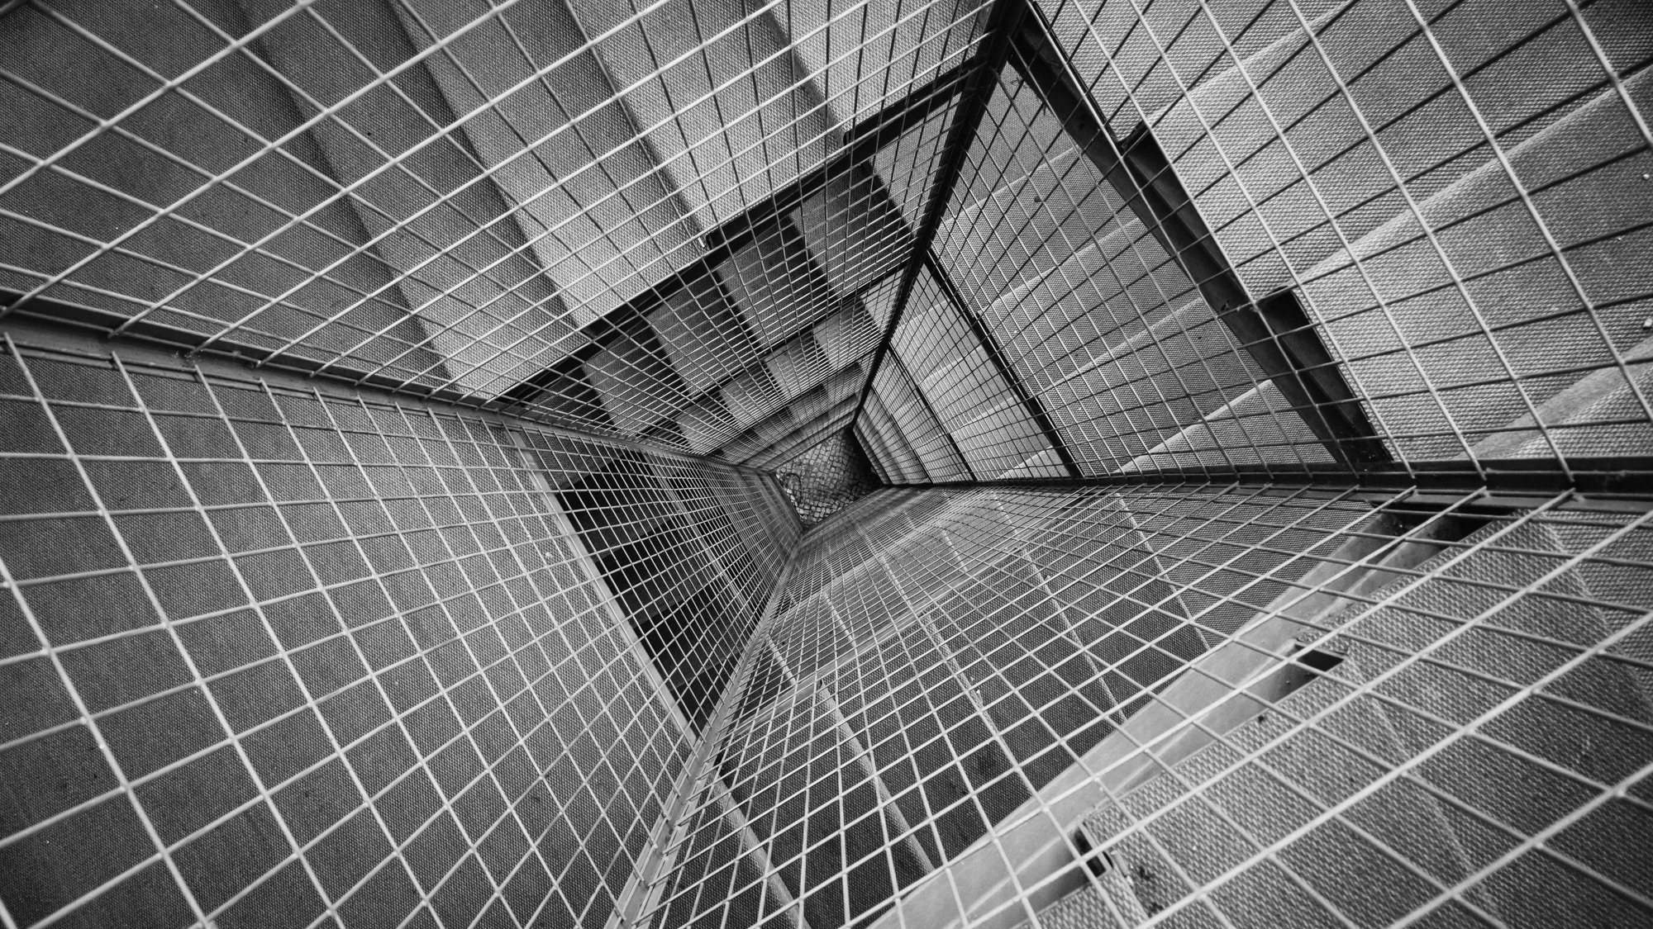
SmartRestoTech
Умные ресторанные технологии
Ростов-на-Дону
2023г.

Slide 2

Проблема
В условиях общего технологического прогресса, когда цифровые технологии стали неотъемлемой частью нашей жизни, прослеживается застой в развитии в сфере общественного питания, в том числе ресторанного бизнеса.

Slide 3

Решение
Создание IT-компании и разработка программного обеспечения, основанном на современном анализе и обработке поведенческой статистики для принятия эффективных управленческих решений.

Slide 4

Пользователи
предприятия общественного питания и их владельцы;
конечный потребитель в сфере общественного питания.

Slide 5

План работы над проектом
Поиск единомышленников и доукомплектация команды;
Глубокий анализ рынка и конкурентов;
Частичная наработка продукта;

